Slide 1
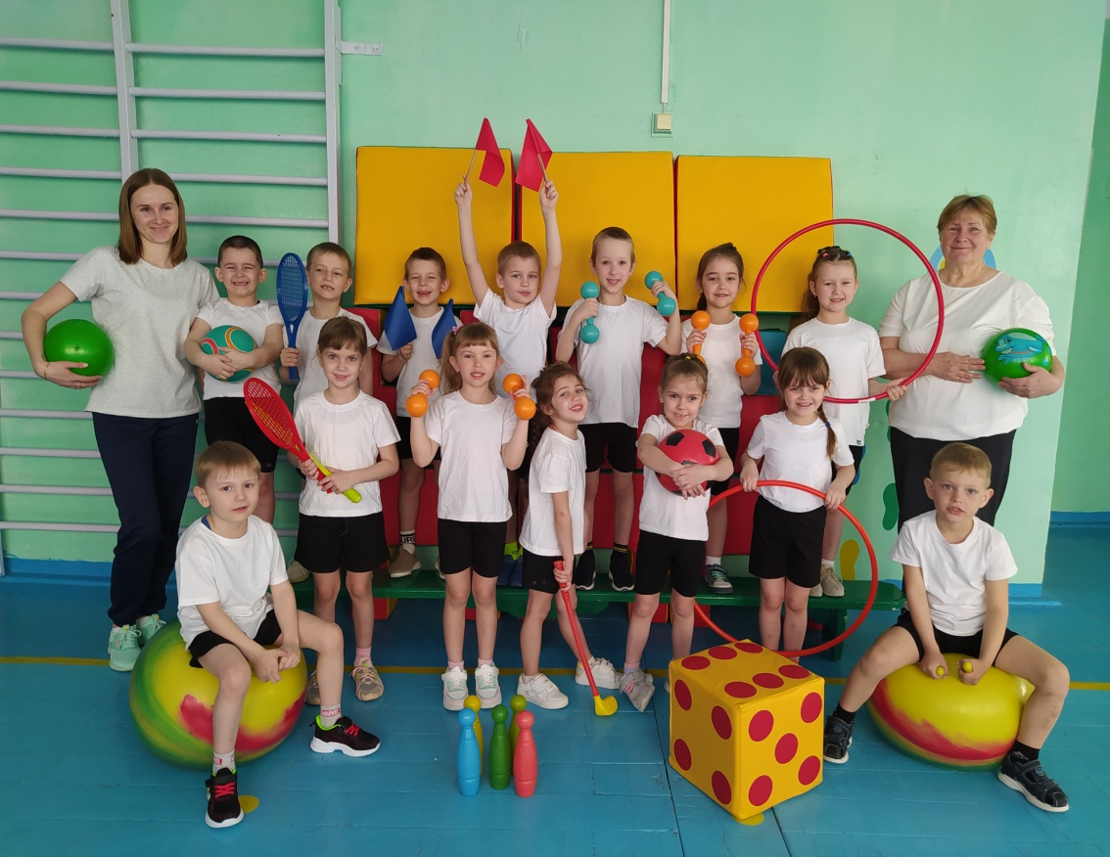
Система внедрения приемов организации образовательной деятельности по физической культуре на основе выбора детей разных видов двигательной активности (из опыта работы)
МБДОУ № 9 г. Боготола Красноярского края
Инструктор по физической культуре: Быленкова А. А.,
старший воспитатель: Обухович З.В.

Slide 2
Участники:
Дети 4-5 лет средних групп «Буратино», «Незабудка»
Дети 5-6 лет старших групп «Земляничка», «Вишенка», «Ромашка»
Дети 6-7 лет подготовительных групп «Пчёлки», «Василек», «Колокольчик»
Воспитатели

Slide 3
Актуальность:
Приоритетным направлением деятельности МБДОУ № 9 является физическое развитие детей.
В общих положениях ФГОС ДО в п. 1.4. говорится о построении образовательной деятельности на основе индивидуальных особенностей каждого ребенка, при котором сам ребенок становится активным в выборе содержания своего образования, становится субъектом образования. Инструктор по физической культуре, проанализировав свою работу, отметила, что во время занятий по физической культуре не всегда можно удовлетворить все «запросы» обучающихся.
Пришли к выводу, что необходимо искать более эффективные приемы индивидуализации в образовательной деятельности по физическому развитию детей.

Slide 4
Цель:
Внедрение приемов организации образовательной деятельности по физической культуре на основе выбора детей разных видов двигательной активности.

Slide 5
Задачи:
Повысить уровень профессиональной компетентности инструктора по физической культуре и воспитателей по внедрению приемов организации образовательной деятельности по физической культуре на основе выбора детей разных видов двигательной активности. (изучение опыта работы: создателя приемов - инструктора по физической культуре МАДОУ ДСКН № 8 г. Сосновоборск Чеберды Оксаны Анатольевны, МБДОУ № 10 г. Ачинск – опорного детского сада).
Собрать кейс материалов для внедрения приемов организации образовательной деятельности по физической культуре на основе выбора детей разных видов двигательной активности.
Создать условия для внедрения приемов организации образовательной деятельности по физической культуре на основе выбора детей разных видов двигательной активности.
Внедрить в образовательную деятельность по физической культуре приемы на основе выбора детей разных видов двигательной активности.
Повысить уровень удовлетворенности детей в осуществлении выбора разных видов двигательной активности на основе приемов организации образовательной деятельности по физической культуре.

Slide 6
Планируемый результат:
Повысится уровень профессиональной компетентности инструктора по физической культуре и воспитателей по внедрению приемов организации образовательной деятельности по физической культуре на основе выбора детей разных видов двигательной активности.
Будет собран кейс материалов для внедрения приемов организации образовательной деятельности по физической культуре на основе выбора детей разных видов двигательной активности.
Будут созданы условия для внедрения приемов организации образовательной деятельности по физической культуре на основе выбора детей разных видов двигательной активности.
Будут внедрены в образовательную деятельность по физической культуре приемы на основе выбора детей разных видов двигательной активности.
Повысится уровень удовлетворенности детей в осуществлении выбора разных видов двигательной активности на основе приемов организации образовательной деятельности по физической культуре.

Slide 7
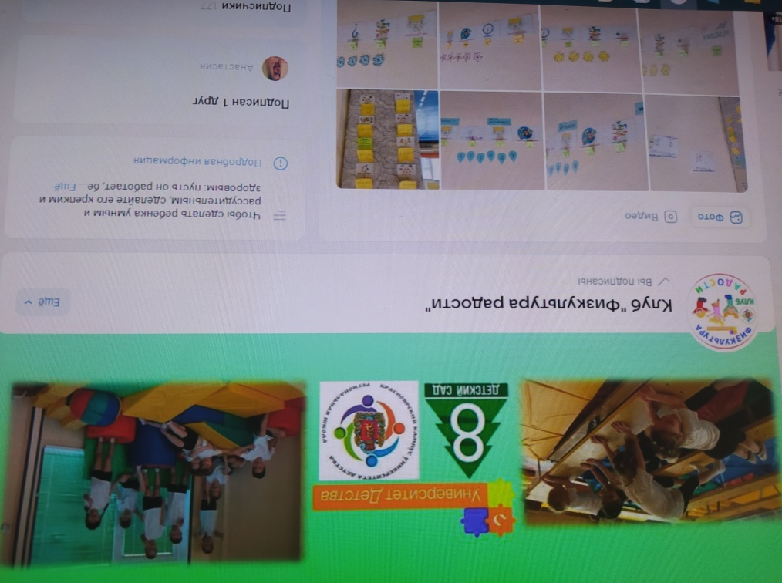
Знакомство с приемами

Slide 8
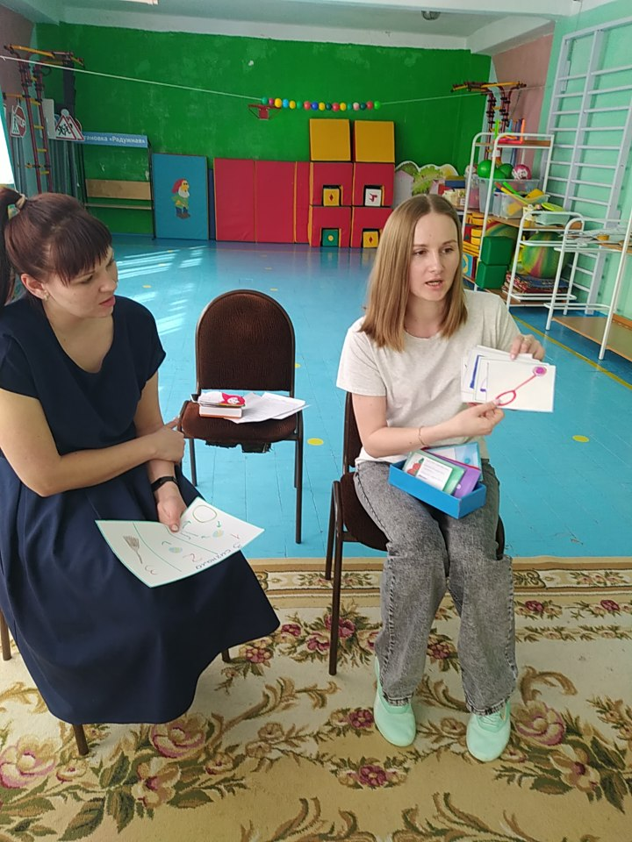
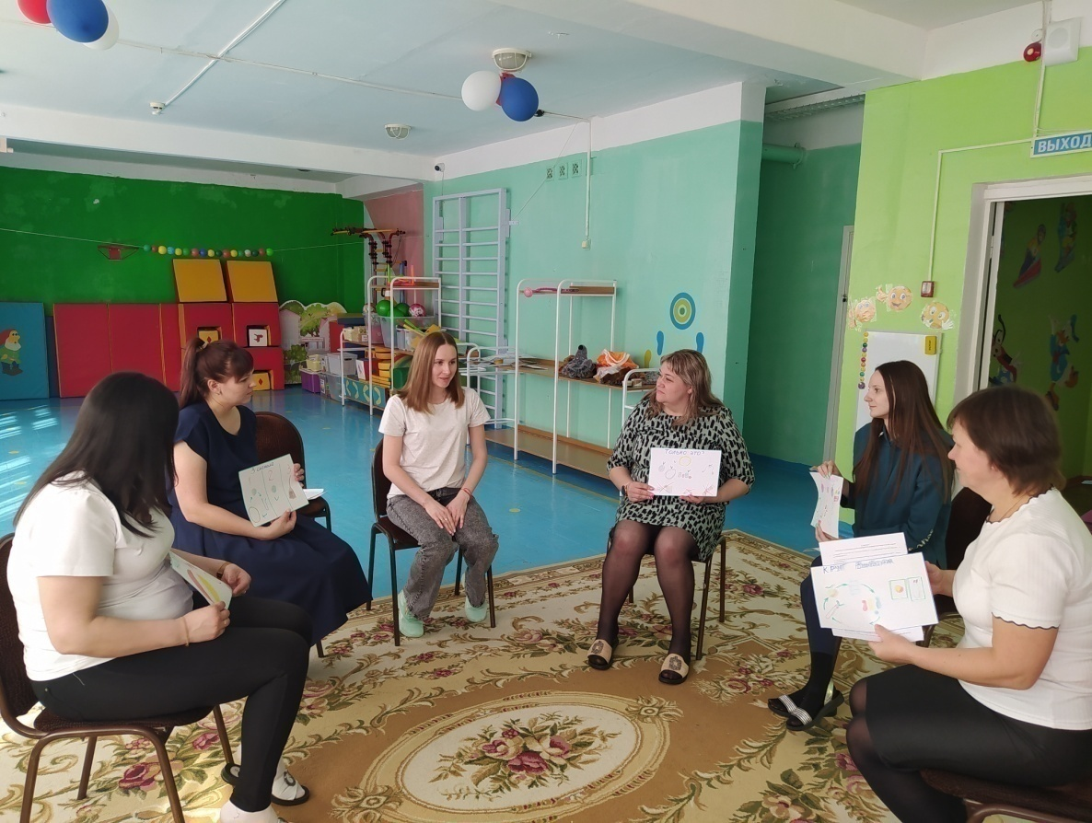
Знакомство с приемами

Slide 9
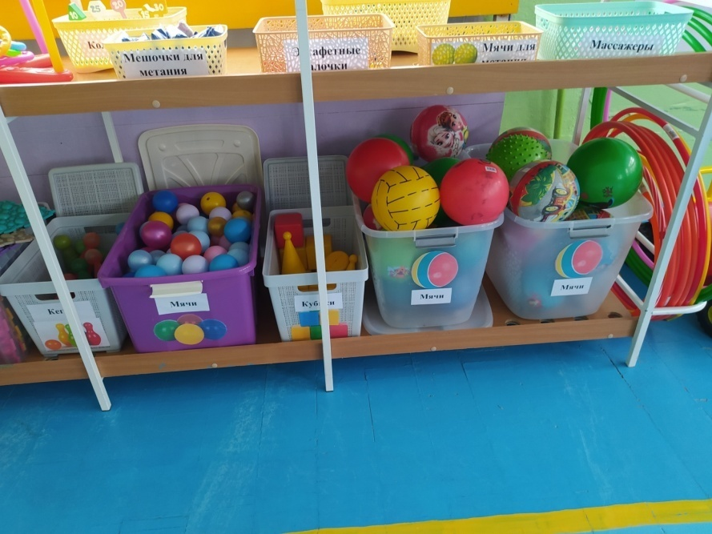
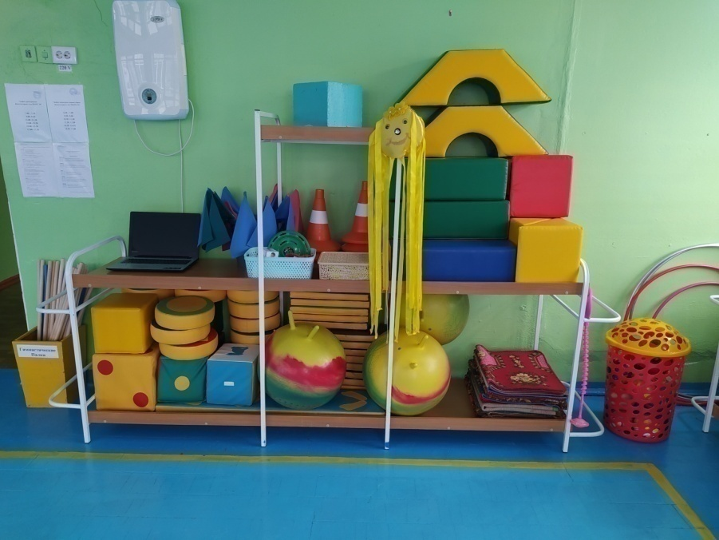
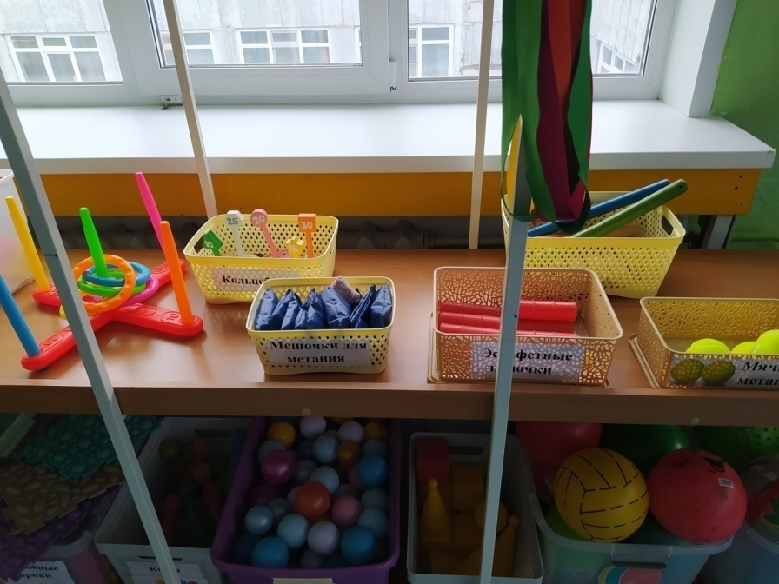
Создание условий

Slide 11
Содержание практики: (опыт апробации)
Карточки к приему «Круг выбора»

Slide 12
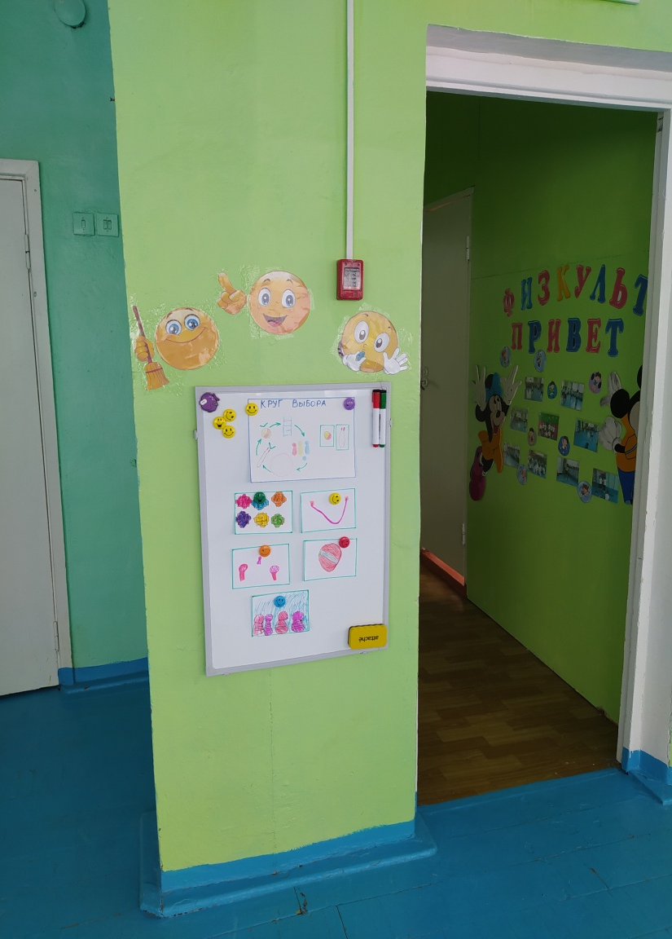
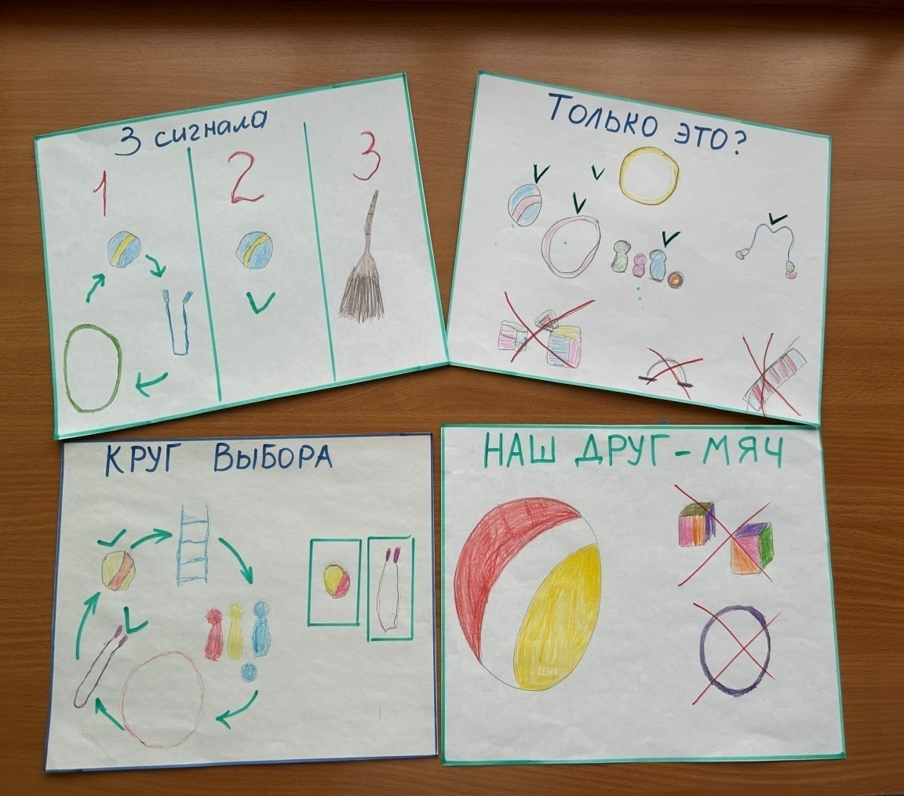
Содержание практики: (опыт апробации)
Правила

Slide 13
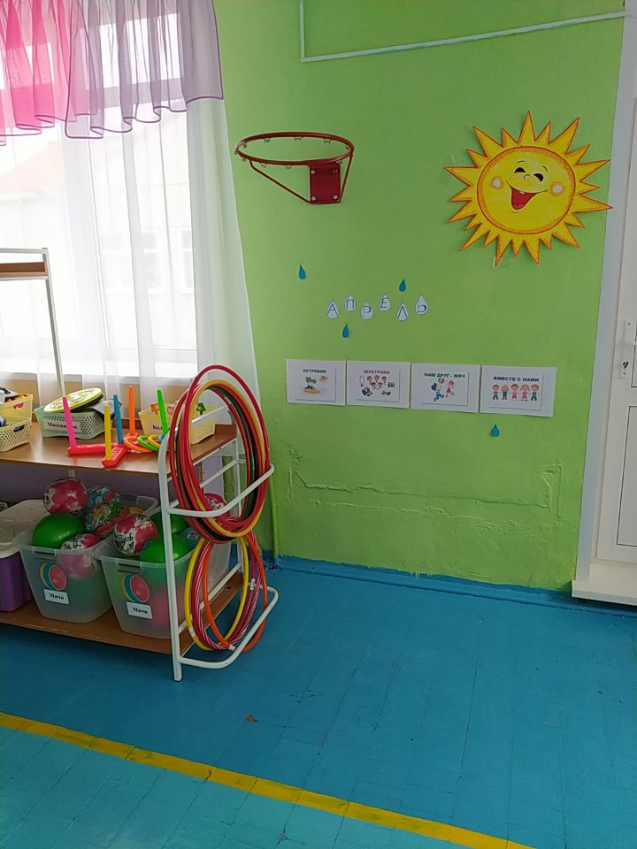
Календарь

Slide 14
Прием «Наш друг мяч»

Slide 15
Прием «Только это»

Slide 16
Полученный результат:
Повысился уровень профессиональной компетентности инструктора по физической культуре и воспитателей по внедрению приемов организации образовательной деятельности по физической культуре на основе выбора детей разных видов двигательной активности.
Собран кейс материалов.
Созданы условия для внедрения приемов организации образовательной деятельности по физической культуре на основе выбора детей разных видов двигательной активности (разработаны правила и символы, приобретено дополнительное оборудование, внесены изменения в планирование занятий по физической культуре).
Внедрены в образовательную деятельность по физической культуре приемы на основе выбора детей разных видов двигательной активности (воспитанники самостоятельно планируют и организуют свою двигательную деятельность).
Повысился уровень удовлетворенности детей в осуществлении выбора разных видов двигательной активности на основе приемов организации образовательной деятельности по физической культуре (опрос детей).

Slide 17
Рефлексия (трудности и способы преодоления)
Столкнулись с ситуациями:
воспитатель вмешивался и давал директивы детям во время самостоятельного планирования воспитанниками двигательной деятельности (была проведена разъяснительная беседа с педагогом);
воспитатель совсем не включался в процесс контроля за безопасностью во время двигательной активности детей (была проведена разъяснительная беседа с педагогом).

Slide 18
Возможные перспективы развития практики
Проведение семинаров-практикумов, мастер-классов для педагогов ДОО г. Боготола и Боготольского района.
Оформление результатов работы в виде статьи, рекомендаций по внедрению, а также выступлений и докладов на различных конференциях, форумах.

Slide 19
СПАСИБО ЗА ВНИМАНИЕ.

